Slide 1

Trilha – DevTest
Karatê DSL - Testes de API de forma simples

Slide 2


Quem somos
Notes:
Atualmente atuando com automação de testes para projetos mobile, web e APIs.

Slide 3

porque automatizar?

Slide 4


Slide 5
Testes de API
Health Check
Contrato
Aceitação
Funcional
Notes:
https://travis-ci.org/samlucax/karate-demo-tdc/builds/559752412

Slide 6
Karate
DSL para testes de api
Open Source
Autor: Peter Thomas / @ptrthomas
Versão atual: 0.9.4
Lançamento: ~ 2 anos atrás
Popularidade: +1900 +2100★ Github

Slide 7
Karate - API’s
Karate
Karate Netty
Karate Gatling
API Test
API Mock
API Perf

Slide 8
ok, mas como isso ajuda?

Slide 9
Sintaxe simples
Scenario: Listar livros cadastrados
Given path 'books'
When method GET
Then status 200
And match response.data == '# []'

Slide 10
Comandos simples
URL & PATH
* url 'http://meuservico.com/'
Given path 'books'

Slide 11
Comandos simples
HEADERS, PARAMS E FORM FIELDS
And header myHeader = 'valor'
And headers myHeaders = { chave: 'valor' }
> segue a mesma sintaxe para params & form fields

Slide 12
Comandos simples
METHOD <HTTP method>
When method GET
# POST / PUT / DELETE / PATCH

Slide 13
Comandos simples
STATUS <HTTP status>
Then status 200
# 2xx / 3xx / 4xx / 5xx

Slide 14
Comandos simples
ASSERT AND MATCH
Then assert <expression>
Then match <expression>

Slide 15
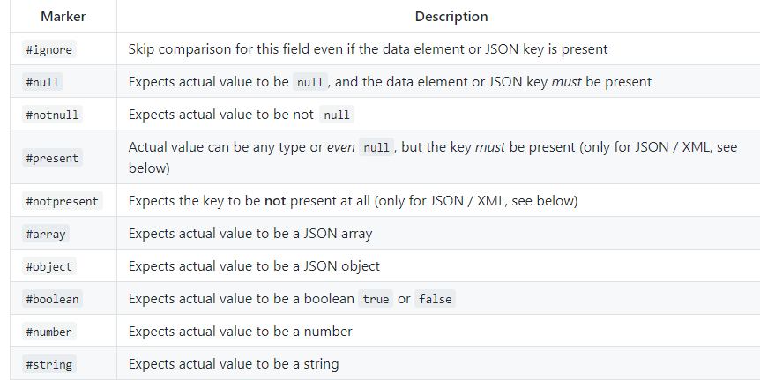
Fuzzy matching
Notes:
Rascunho post pra não perder:
Asserções com o Karate DSL
assert (action)
valida se uma determina expressão retorna true. Tudo que está a direita da palavra chave "assert"
será validado como uma única expressão, e retornará true ou false. Exemplo:
And assert 1 + 1 == 2
And assert "TDC " + 2017 == "TDC 2017"
Apesar de ser útil, a função assert é pouco utilizada. Grande parte das asserções que envolvem regras de negócio e validações
mais complexas são feitas utilizando a palavra chave match, vista a seguir.
match
a função match serve para validar payloads (json / xml) e permite algumas asserções mais elaboradas. Exemplo:
* def myJson = { foo: 'bar' }
* set myJson.foo = 'world'
* match myJson == { foo: 'world' }
//exemplo ignorando algum valor
* def jsonDinamic = { token: 'haEOEAejs9', foo: 'bar' }
* match jsonDinamic = { token: '#ignore', foo: 'bar' }
//exemplo com xml
* def cat = <cat><name>Billie</name></cat>
* set cat /cat/name = 'Jean'
* match cat / == <cat><name>Jean</name></cat>
fuzzy matching
Fuzzy matching é um conceito para asserções difusas. Dado um payload, é possível ignorar ou validar uma determinada informação
considerando algumas palavras-chave (markers) ou expressão regular (regex). Antes dos exemplos, vejamos os markers pré-definidos:
Marker Description
#ignore Literalmente ignora a valição do campo mesmo que possua dados ou que apenas esteja presente.
#null Espera que o campo esteja presente e que seu VALOR seja nulo
#notnull Espera que o valor do campo não seja nulo
#present Espera que campo esteja presente e que possua valor de qualquer tipo, inclusive nulo
#notpresent Espera que o campo não esteja presente no payload (apenas para JSON / XML).
#array Espera que o valor do campo seja do tipo array (json)
#object Espera que o valor do campo seja do tipo object (json)
#boolean Espera que o valor do campo seja do tipo booleano (true ou false)
#number Espera que o valor do campo seja do tipo numérico
#string Espera que o valor do campo seja do tipo string
#uuid Espera que o valor (em texto) do campo esteja de acordo com o formato padrão UUID
Além dos markers, é possível trabalhar com funções e expressões regulares:
#regex STR Espera que o valor do campo (em texto) esteja de acordo com a expressão STR
#? EXPR Espera que a expressão JavaScript 'EXPR' retorne verdadeiro (true) para o campo
#[NUM] EXPR Validação avançada de arrays
#(EXPR) Permite expressões embutidas diretamente no payload.
Trabalhar com funções e expressões regulares pode ser muito útil, apesar de ser um pouco mais trabalhoso. Para entender melhor,
farei um post específico para isto. Abaixo, vamos falar de um exemplo bem comum para uso dos markers, que é para testes de contrato.
karate schema
O karate schema é um padrão alternativo ao 'json-schema', com uma proposta de tornar um pouco mais simples a
criação, manutenção e validação de schemas. Para isso, utilizamos o conceito citado acima, de fuzzy matching. Em cada campo,
adicionamos os markers adequados ou as expressões que desejamos utilizar como regra de negócio. Ao final,
temos um payload muito semelhante ao verdadeiro, porém com validações. Veja um exemplo:
{
"ID": "#number",
"IDBook": "#number",
"FirstName": "#string",
"LastName": "#string",
"isChild": "#boolean"
}
status
headers

Slide 16
Testes de contrato
PAYLOAD
{
"id": 1,
"title": "Book 1",
"isAvailable": true,
"publishDate": "Lorem lorem lorem.
}
KARATE SCHEMA
{
"id": "#number",
"title": "#string",
"isAvailable": "#boolean",
"publishDate": "#present",
}
Then match payload == schema
Notes:
Rascunho post pra não perder:
Asserções com o Karate DSL
assert (action)
valida se uma determina expressão retorna true. Tudo que está a direita da palavra chave "assert"
será validado como uma única expressão, e retornará true ou false. Exemplo:
And assert 1 + 1 == 2
And assert "TDC " + 2017 == "TDC 2017"
Apesar de ser útil, a função assert é pouco utilizada. Grande parte das asserções que envolvem regras de negócio e validações
mais complexas são feitas utilizando a palavra chave match, vista a seguir.
match
a função match serve para validar payloads (json / xml) e permite algumas asserções mais elaboradas. Exemplo:
* def myJson = { foo: 'bar' }
* set myJson.foo = 'world'
* match myJson == { foo: 'world' }
//exemplo ignorando algum valor
* def jsonDinamic = { token: 'haEOEAejs9', foo: 'bar' }
* match jsonDinamic = { token: '#ignore', foo: 'bar' }
//exemplo com xml
* def cat = <cat><name>Billie</name></cat>
* set cat /cat/name = 'Jean'
* match cat / == <cat><name>Jean</name></cat>
fuzzy matching
Fuzzy matching é um conceito para asserções difusas. Dado um payload, é possível ignorar ou validar uma determinada informação
considerando algumas palavras-chave (markers) ou expressão regular (regex). Antes dos exemplos, vejamos os markers pré-definidos:
Marker Description
#ignore Literalmente ignora a valição do campo mesmo que possua dados ou que apenas esteja presente.
#null Espera que o campo esteja presente e que seu VALOR seja nulo
#notnull Espera que o valor do campo não seja nulo
#present Espera que campo esteja presente e que possua valor de qualquer tipo, inclusive nulo
#notpresent Espera que o campo não esteja presente no payload (apenas para JSON / XML).
#array Espera que o valor do campo seja do tipo array (json)
#object Espera que o valor do campo seja do tipo object (json)
#boolean Espera que o valor do campo seja do tipo booleano (true ou false)
#number Espera que o valor do campo seja do tipo numérico
#string Espera que o valor do campo seja do tipo string
#uuid Espera que o valor (em texto) do campo esteja de acordo com o formato padrão UUID
Além dos markers, é possível trabalhar com funções e expressões regulares:
#regex STR Espera que o valor do campo (em texto) esteja de acordo com a expressão STR
#? EXPR Espera que a expressão JavaScript 'EXPR' retorne verdadeiro (true) para o campo
#[NUM] EXPR Validação avançada de arrays
#(EXPR) Permite expressões embutidas diretamente no payload.
Trabalhar com funções e expressões regulares pode ser muito útil, apesar de ser um pouco mais trabalhoso. Para entender melhor,
farei um post específico para isto. Abaixo, vamos falar de um exemplo bem comum para uso dos markers, que é para testes de contrato.
karate schema
O karate schema é um padrão alternativo ao 'json-schema', com uma proposta de tornar um pouco mais simples a
criação, manutenção e validação de schemas. Para isso, utilizamos o conceito citado acima, de fuzzy matching. Em cada campo,
adicionamos os markers adequados ou as expressões que desejamos utilizar como regra de negócio. Ao final,
temos um payload muito semelhante ao verdadeiro, porém com validações. Veja um exemplo:
{
"ID": "#number",
"IDBook": "#number",
"FirstName": "#string",
"LastName": "#string",
"isChild": "#boolean"
}
status
headers

Slide 17
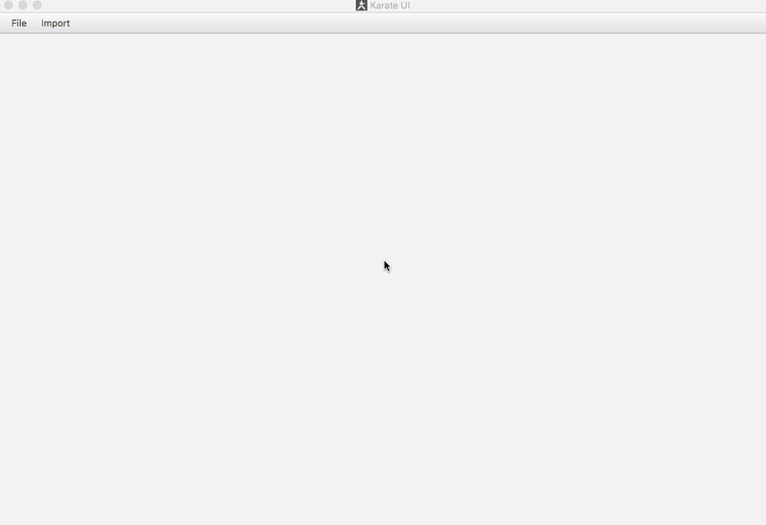
Gif importando collection do postman

Slide 18
ok, e como eu rodo esses testes?

Slide 19
Karate DSL - Execução (stand)
java -jar karate.jar src/features

Slide 20
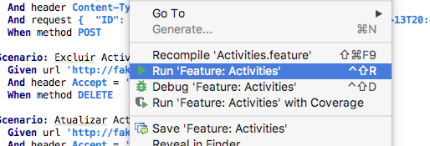
Karate DSL - Execução (gherkin plugin)

Slide 21
Karate DSL - Execução (runner)
//outros imports que não imports nesse moments
public class ApiStatusRunner {
@Test
public void testParalell() {
}

Slide 22
ok, e como vejo se meu teste passou?

Slide 23
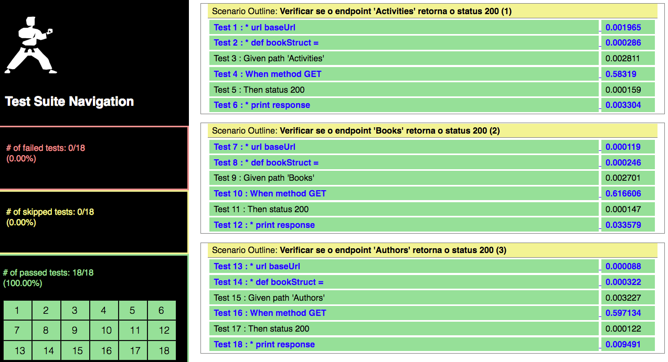
Karate Report

Slide 24
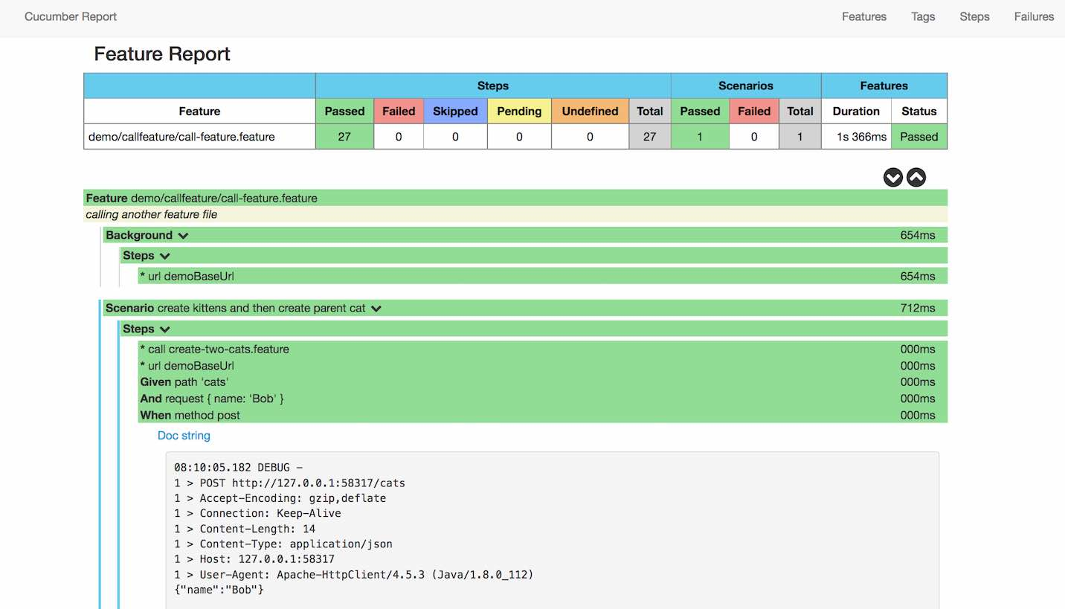
Cucumber Report

Slide 25
como isso funciona?

Slide 26
Karate Script
(Feature)
Runner
(JUnit, TestNG)
Karate DSL Architecture
Karate DSL Interpreter
(Cucumber "Step Definitions")
HTTP Client
Abstraction
JS
Engine
(Nashorn)
JSON
XML
Java 8 JRE
Data Functions
match, get, set
Apache
Jersey

Slide 27
Karate DSL - Execução paralela
//outros imports que não imports nesse moments
import com.intuit.karate.Runner;
public class ApiStatusRunner {
@Test
public void testParalell() {
Results results = Runner.parallel(getClass(), 1);
assertTrue(results.getErrorMessages(), results.getFailCount() == 0);
}
Quantidade de threads.

Slide 28
Karate DSL - Execução paralela (stand)
java -jar karate.jar --threads 5 src/features

Slide 29
Karate DSL - Execução paralela
40 cenários
Threads | duração em TST (seg) | duração em PROD (seg)
1 | 81 | 23
5 | 30 | 13
10 | 26 | 8
15 | 22 | 6
> java -jar karate.jar --threads 15 src/features

Slide 30
Karate DSL - Karate Netty
Scenario: pathMatches('/cats') && methodIs('post')
* def cat = request
* def id = uuid()
* set cat.id = id
* eval cats[id] = cat
* def response = cat
Scenario: pathMatches('/cats')
* def response = $cats.*

Slide 31
Karate DSL - Karate Netty
function fn() {
var Mock = Java.type('com.intuit.karate.netty.FeatureServer');
var file = new java.io.File('src/test/java/mock/web/cats-mock.feature');
var server = Mock.start(file, 0, false, null);
return server.port;
}

Slide 32
Karate DSL - Karate Netty
Background:
* def port = karate.env == 'mock' ? read('start-mock.js')() : 8080
* url 'http://localhost:' + port + '/cats'
Scenario: create cat
Given request { name: 'Billie' }
When method post
Then status 200
And match response == { id: '#uuid', name: 'Billie' }
And def id = response.id

Slide 33
Karate DSL - Karate Gatling
class KarateSimulation extends Simulation {
val protocol = karateProtocol()
val scn = scenario("Gatling Test").exec(karateFeature("classpath:starwars/Dojo.feature"))
setUp(
scn.inject(rampUsers(10) over (20 seconds)).protocols(protocol)
)
}

Slide 34
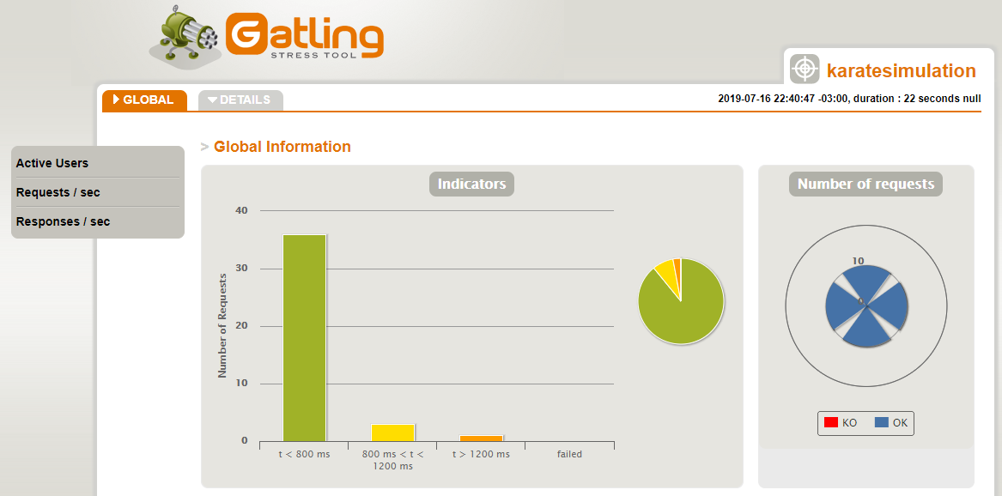
Karate DSL - Karate Gatling

Slide 35
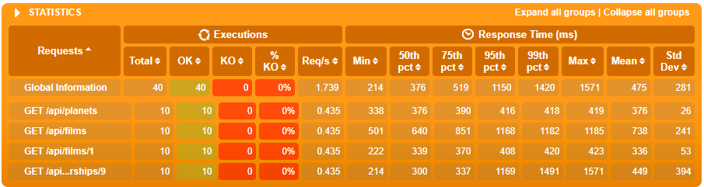
Karate DSL - Karate Gatling

Slide 36

Mas então posso usar sempre?

Slide 37



Slide 38
Seu contexto é importante

Slide 39
Quando não usar
Cenários complexos (Múltiplas requisições na mesma feature e cálculos)
Java->JS->Java->JS (start-mock.js)
Não passa "praticamente" nenhuma visão de negócio (!= BDD)

Slide 40
Hands on

Slide 41
em progresso
Karate
API
Karate Netty
Karate Gatling
Karate Framework
Karate Driver
Karate Appium
Karate Desktop

Slide 42
Karatê DSL - Cobertura
mvn clean test -Pcoverage
> https://github.com/samlucax/karate-demo-tdc#code-coverage-using-jacoco

Slide 43
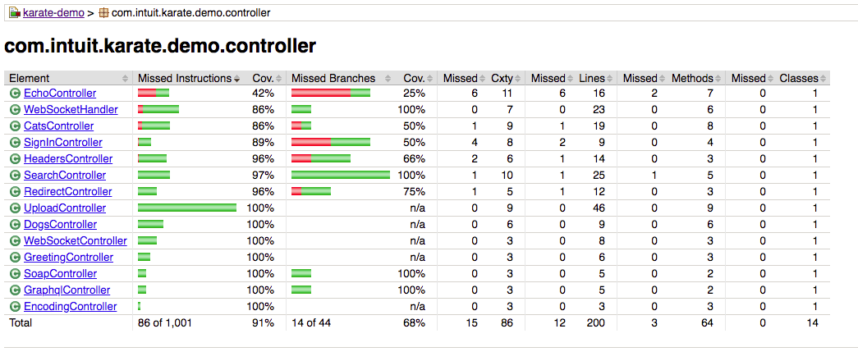
Karate DSL - Cobertura com Jacoco

Slide 44
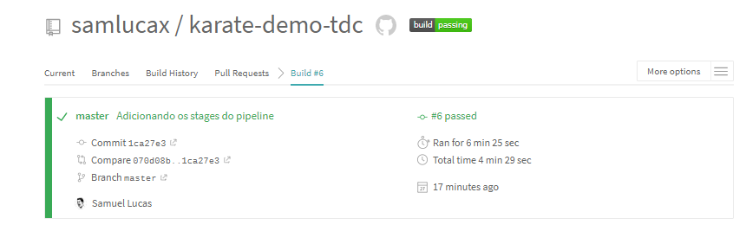
Karatê DSL
Integração Contínua - Travis

Slide 45
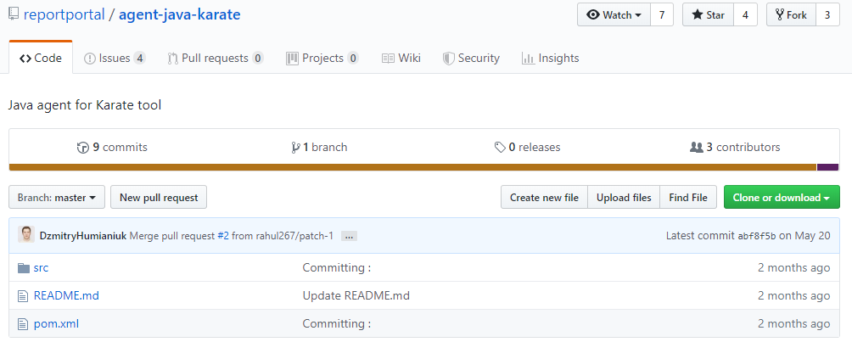
Métricas - Report Portal

Slide 46







Lembre-se: o contexto importa

Slide 47

Artigo & Projeto
github.com/samlucax/karate-example

Slide 48

Karate Demo
github.com/samlucax/karate-demo-tdc

Slide 49
Obrigado!
Samuel Lucas
@samlucax
Ernesto Barbosa
@ernestosbarbosa

